Slide 1
供水管网韧性计算中出现的问题
韩 朝
May 30, 2019

Slide 2
一、研究背景和理论
目录
二、问题描述和分析
三、总 结

Slide 3
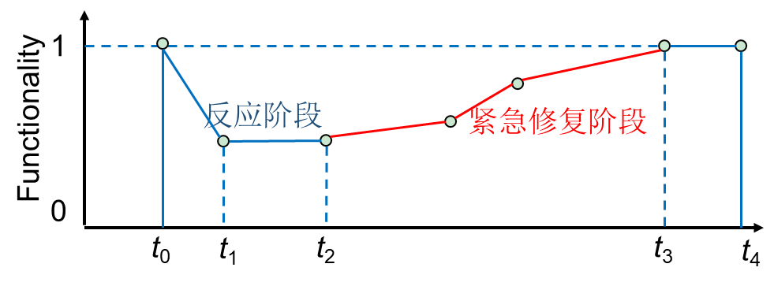
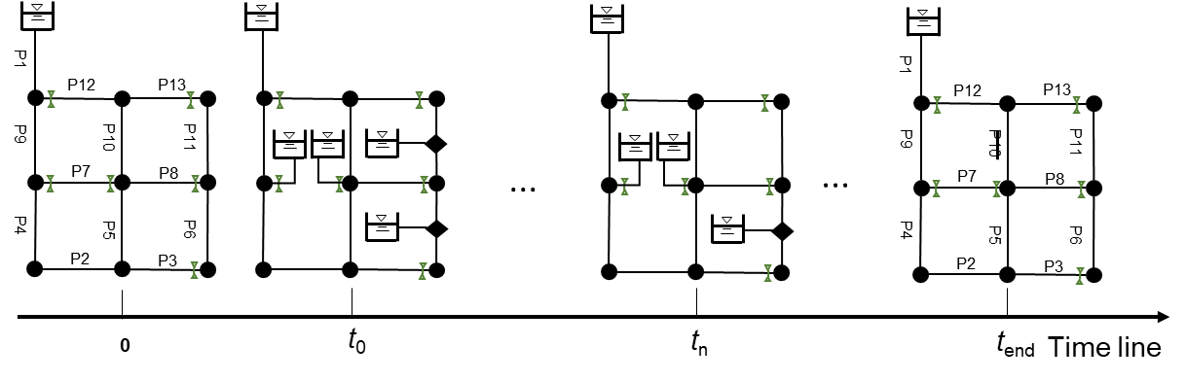
一、研究背景和理论

Slide 4
震后供水管网恢复过程水力分析
开 始
采用EPANETx64PDD.dll进行管网水力平差，设置计算时间步长为1小时。
每个时间步，检查破坏管道修复状态，随着修复活动进行，随时修改管道状态。
修复过程假设所有管道先隔离，再修复。
计算各个时间步，供水管网的供水性能。
采用管网整体供水满足率表征管网供水性。
输入：管网数据、初始破坏信息、修复次序
根据修复次序建立修复模型
每个时间步的管网水力模型
每个水力模型进行平差
每个时间步的供水满意率
输出：管网震后韧性(RI)、每个时刻的系统供水能力
结 束

Slide 5
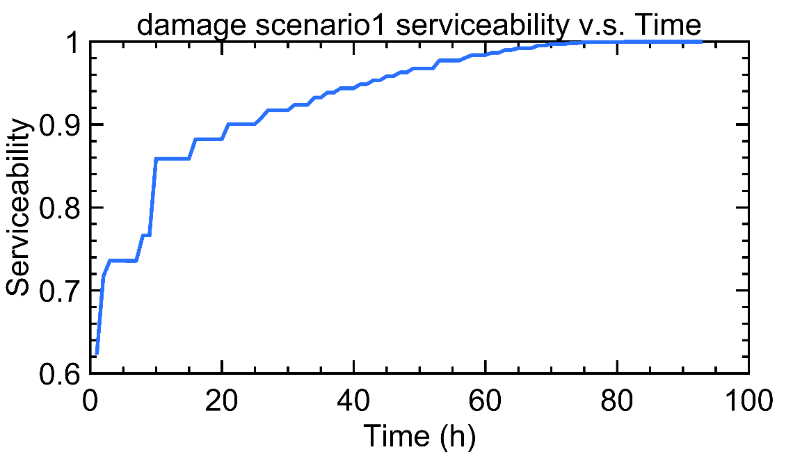
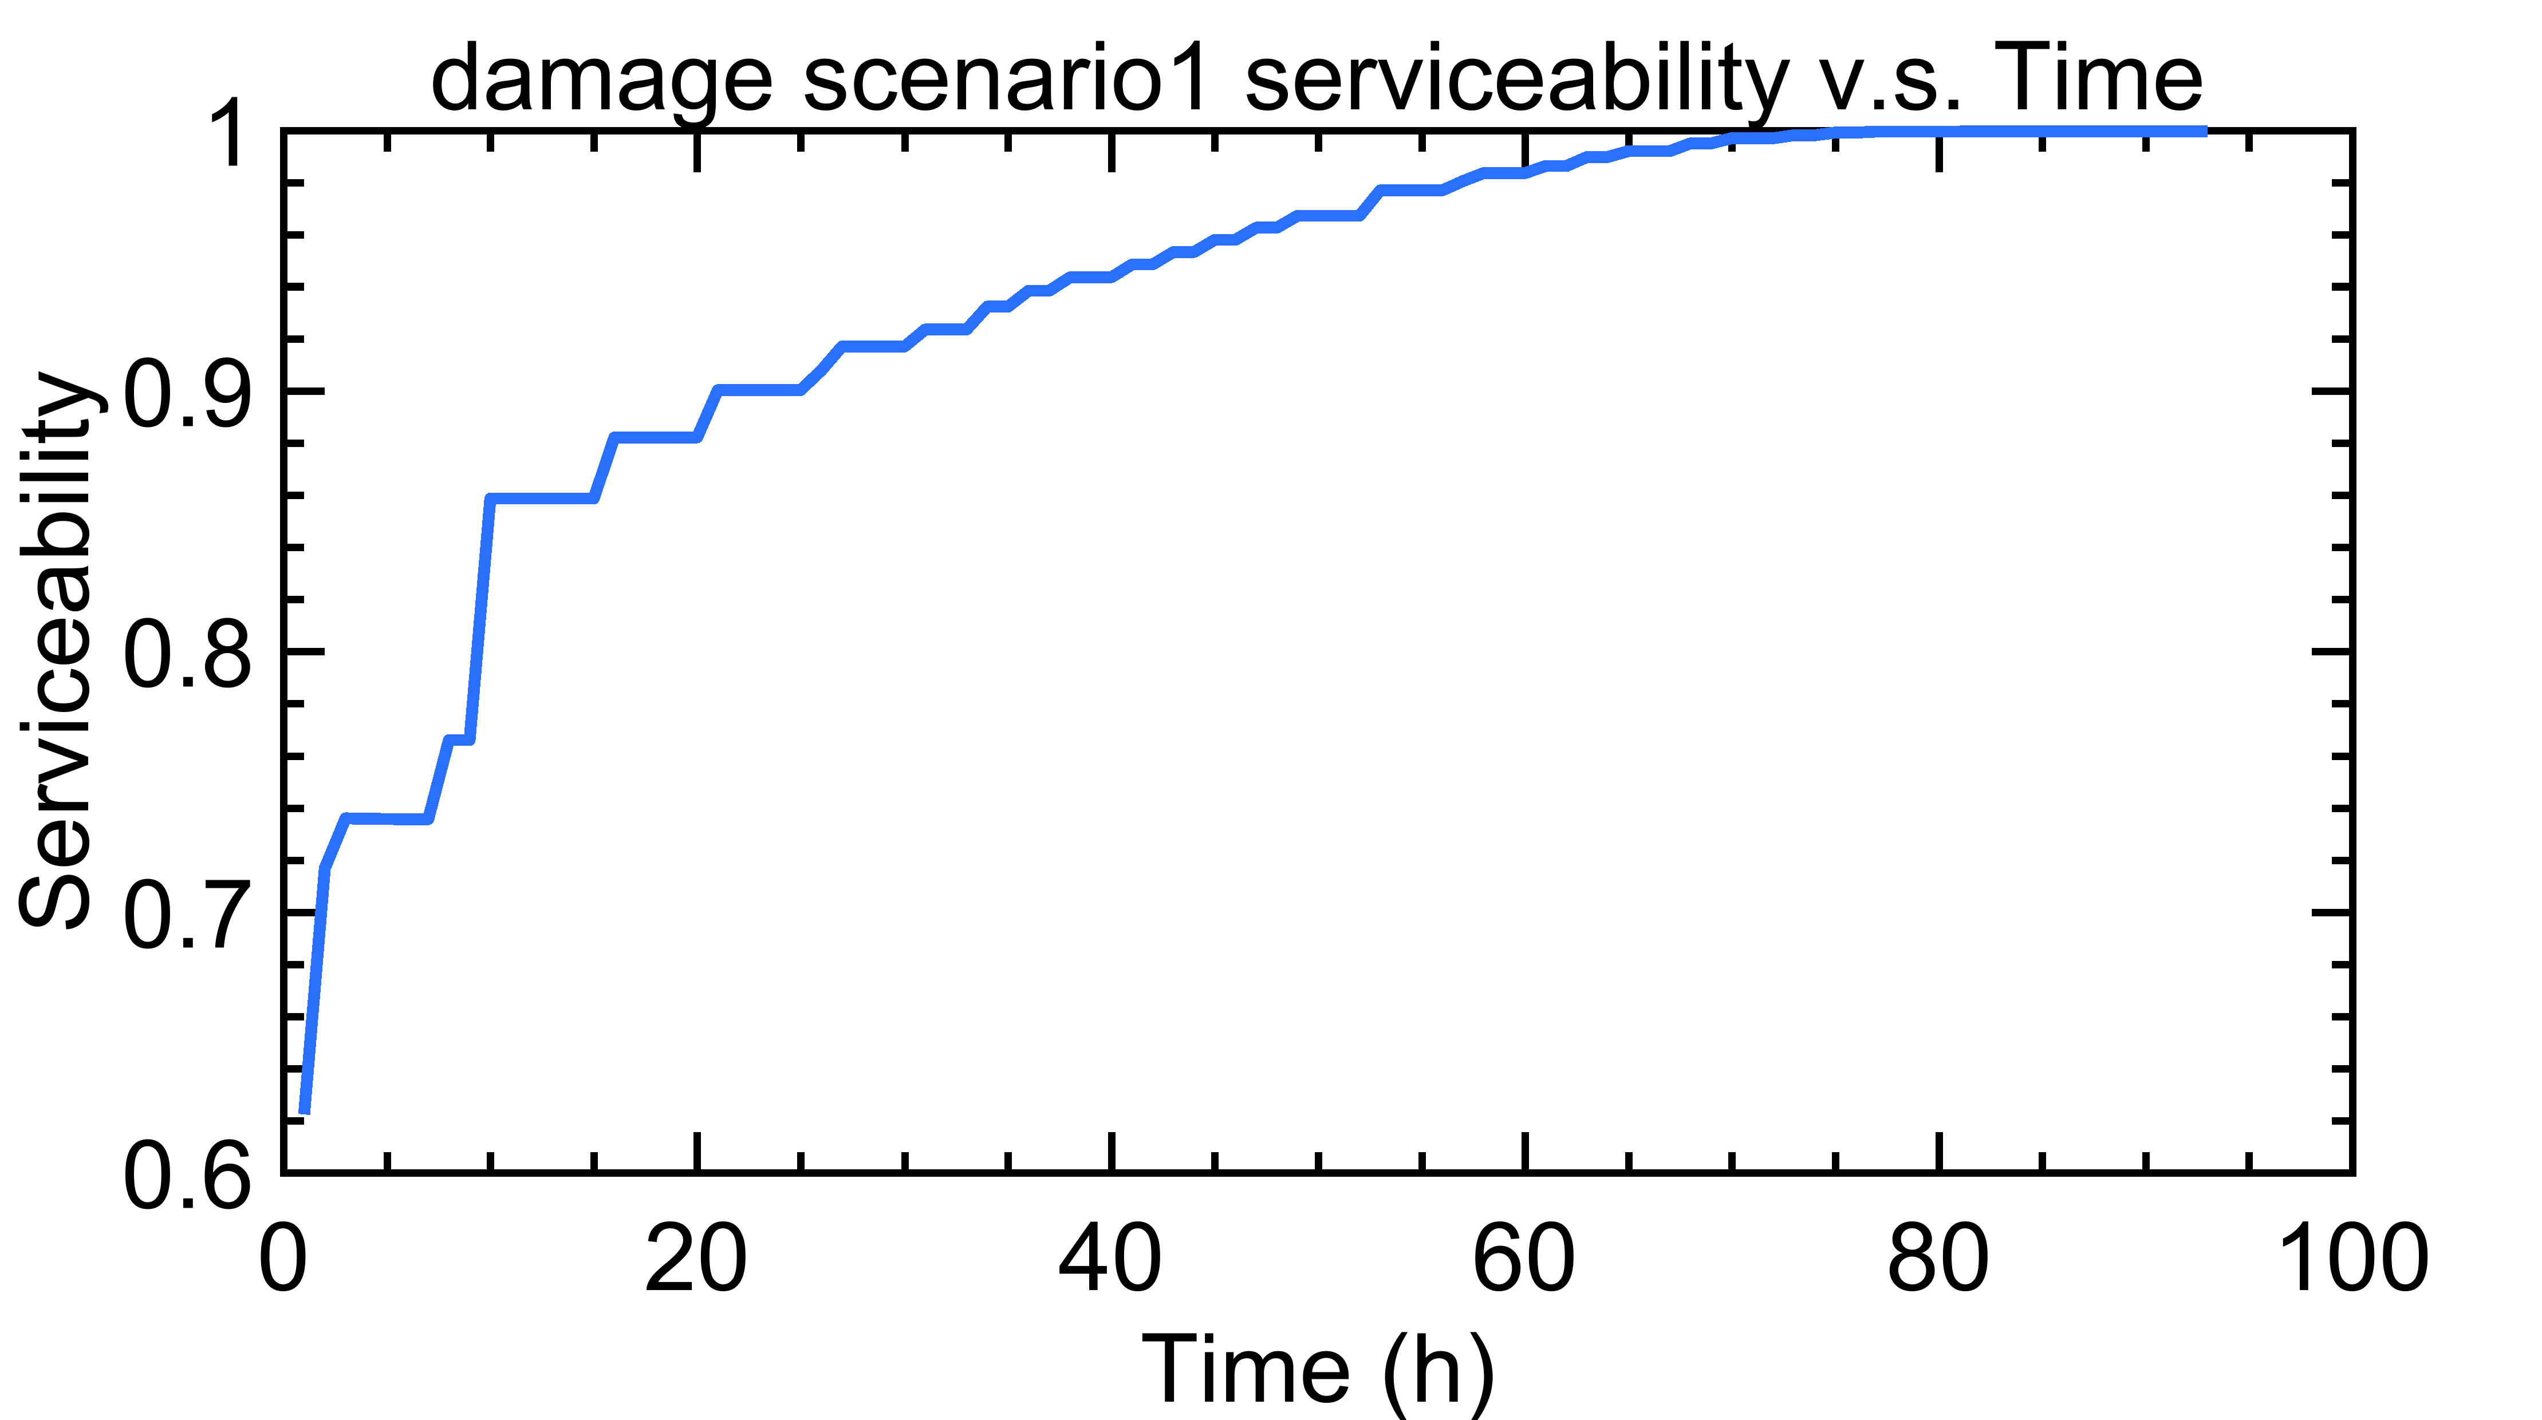
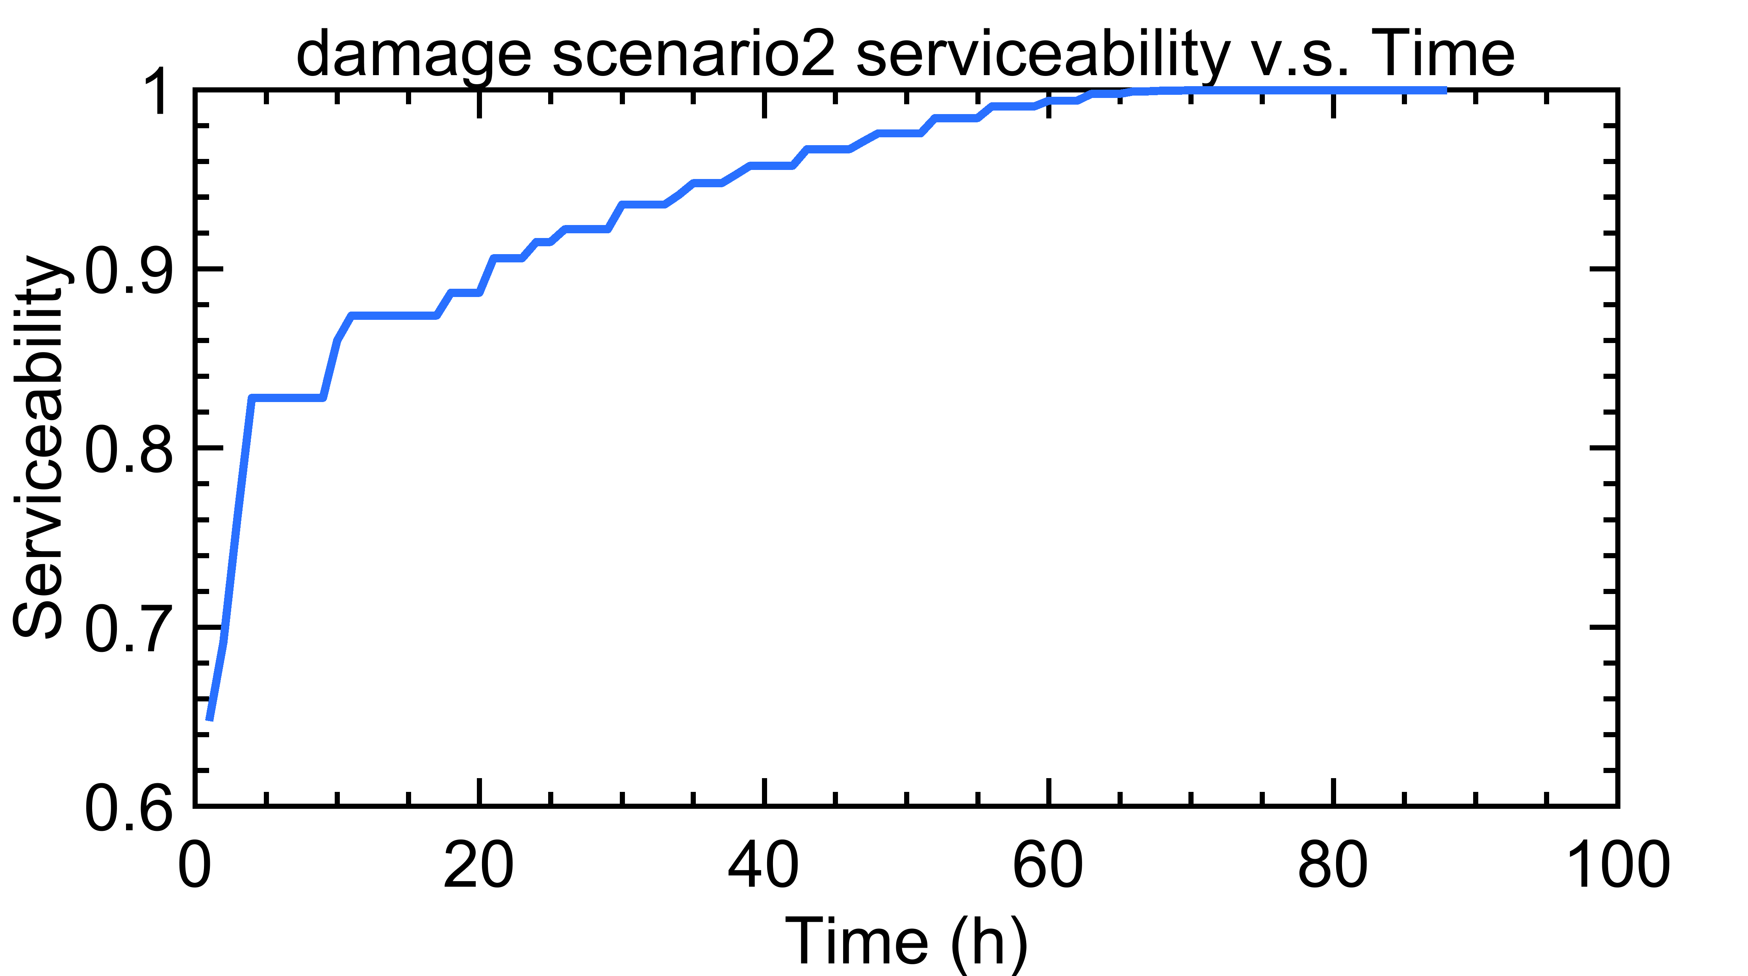
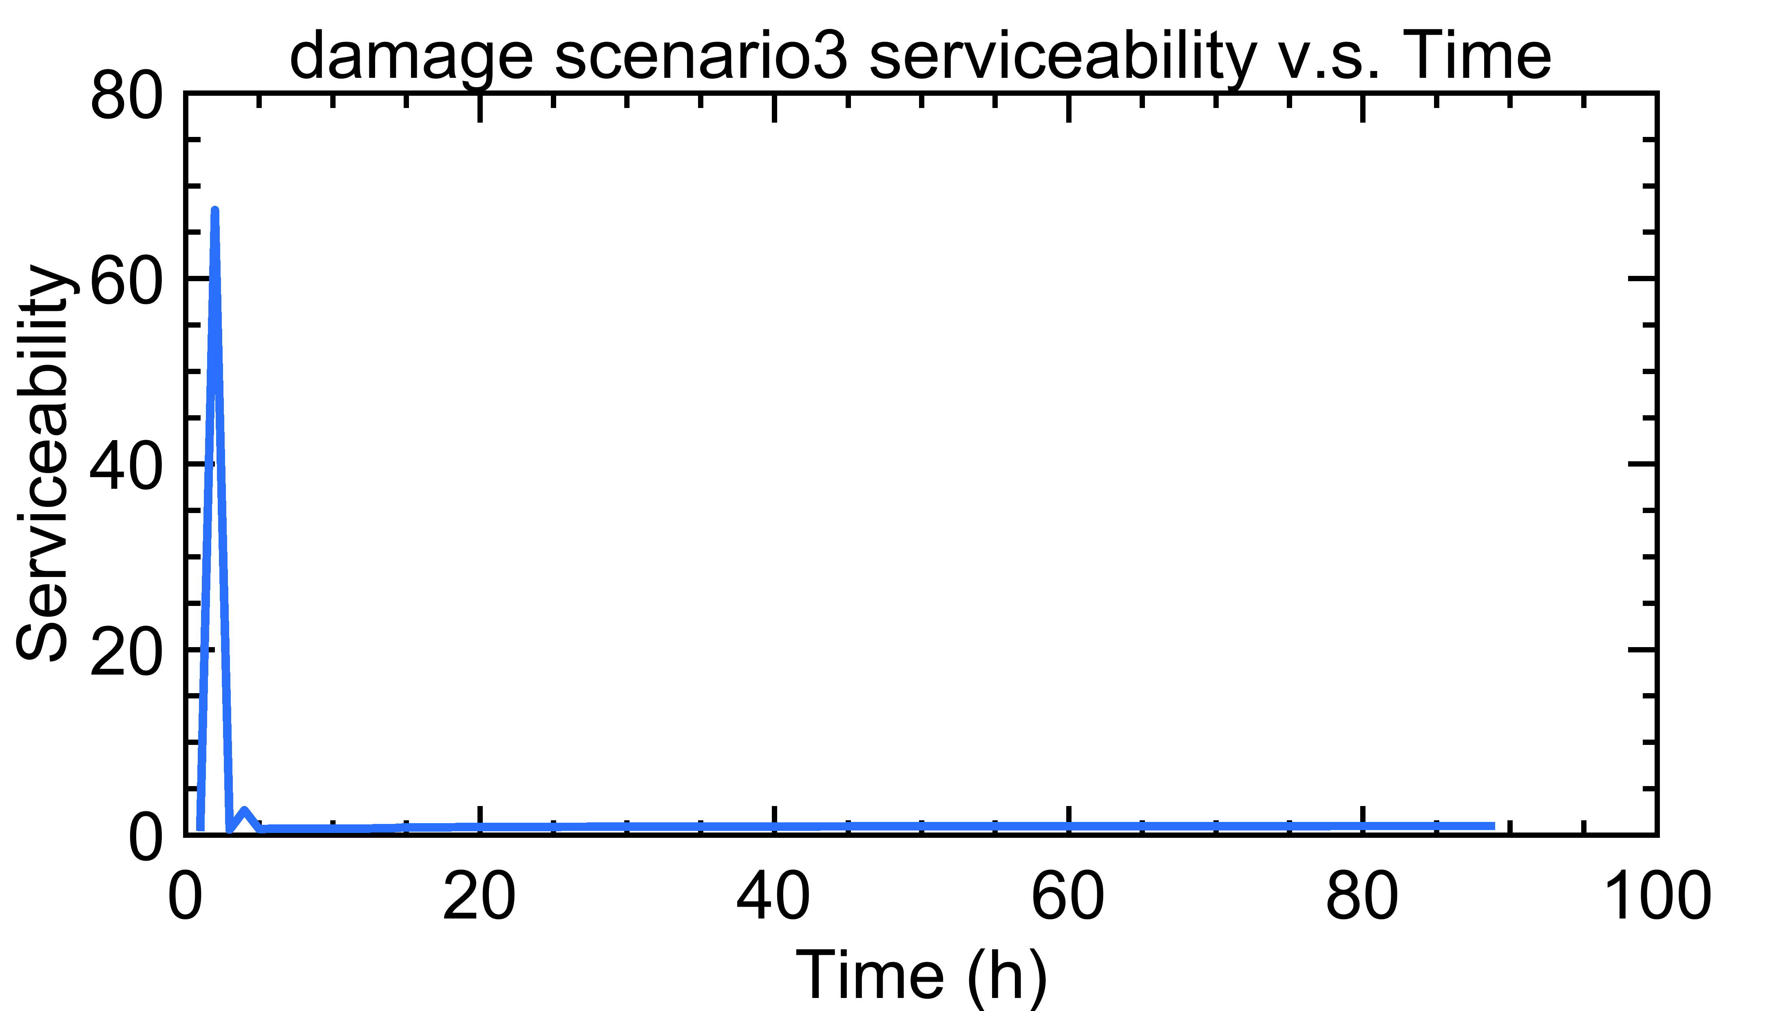
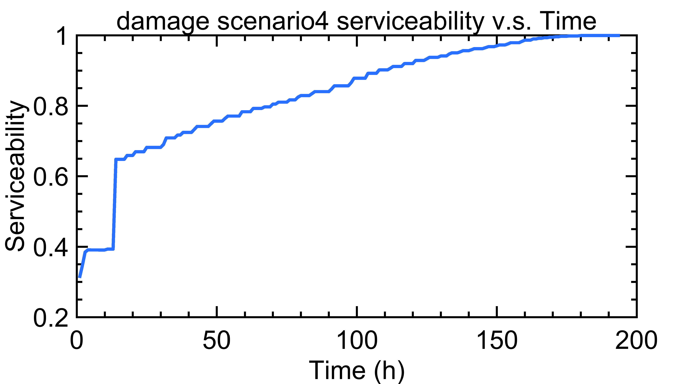
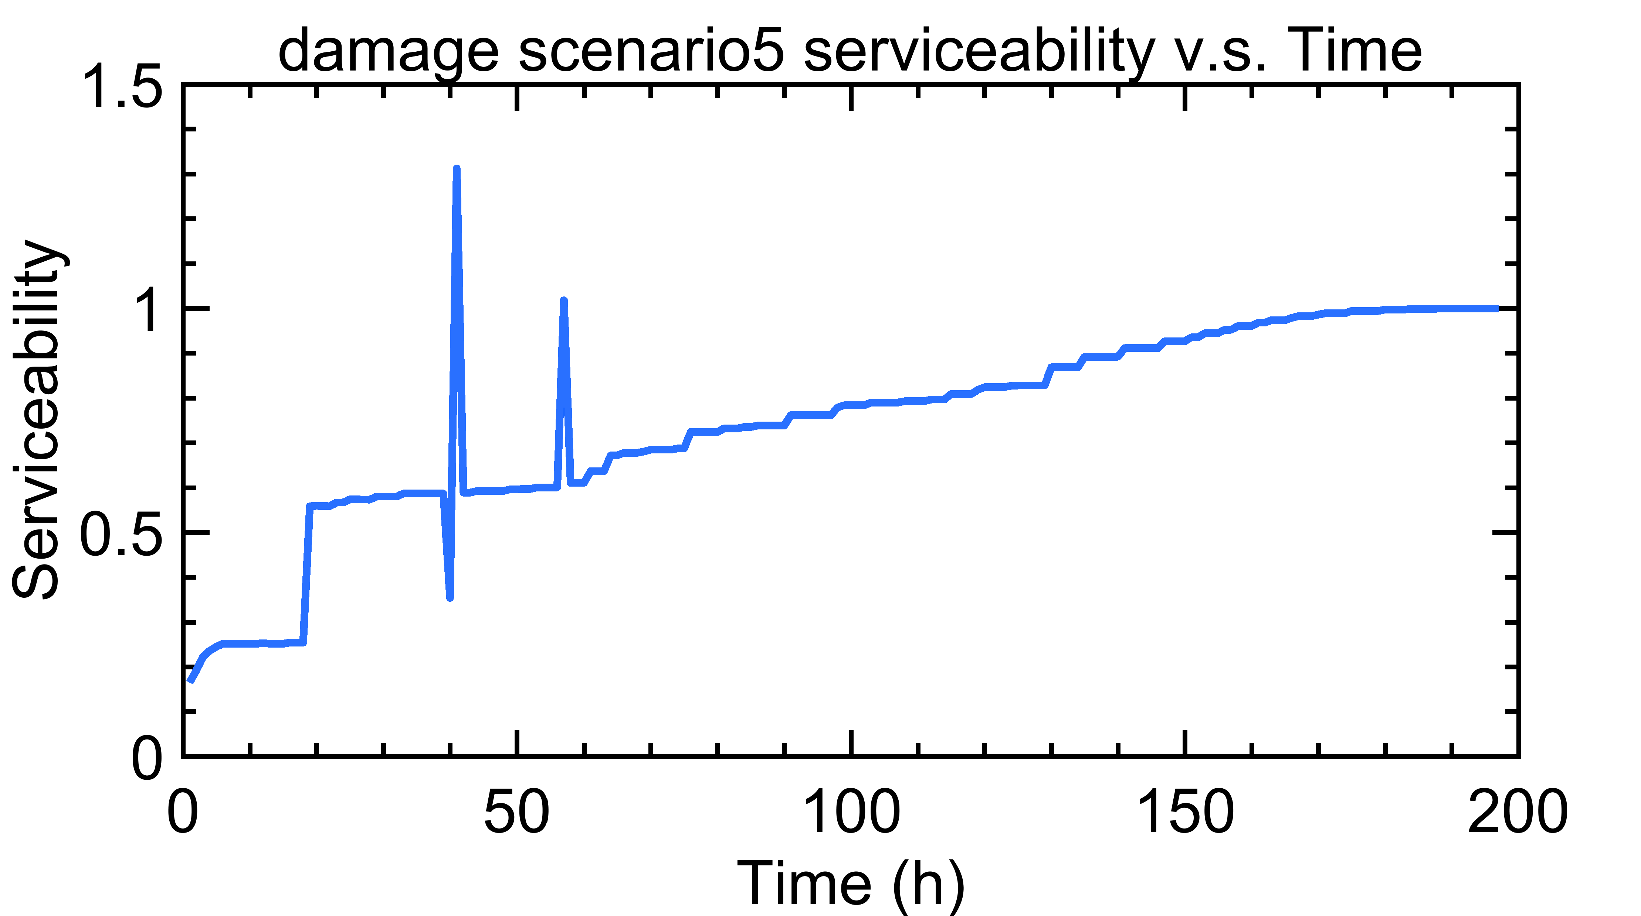
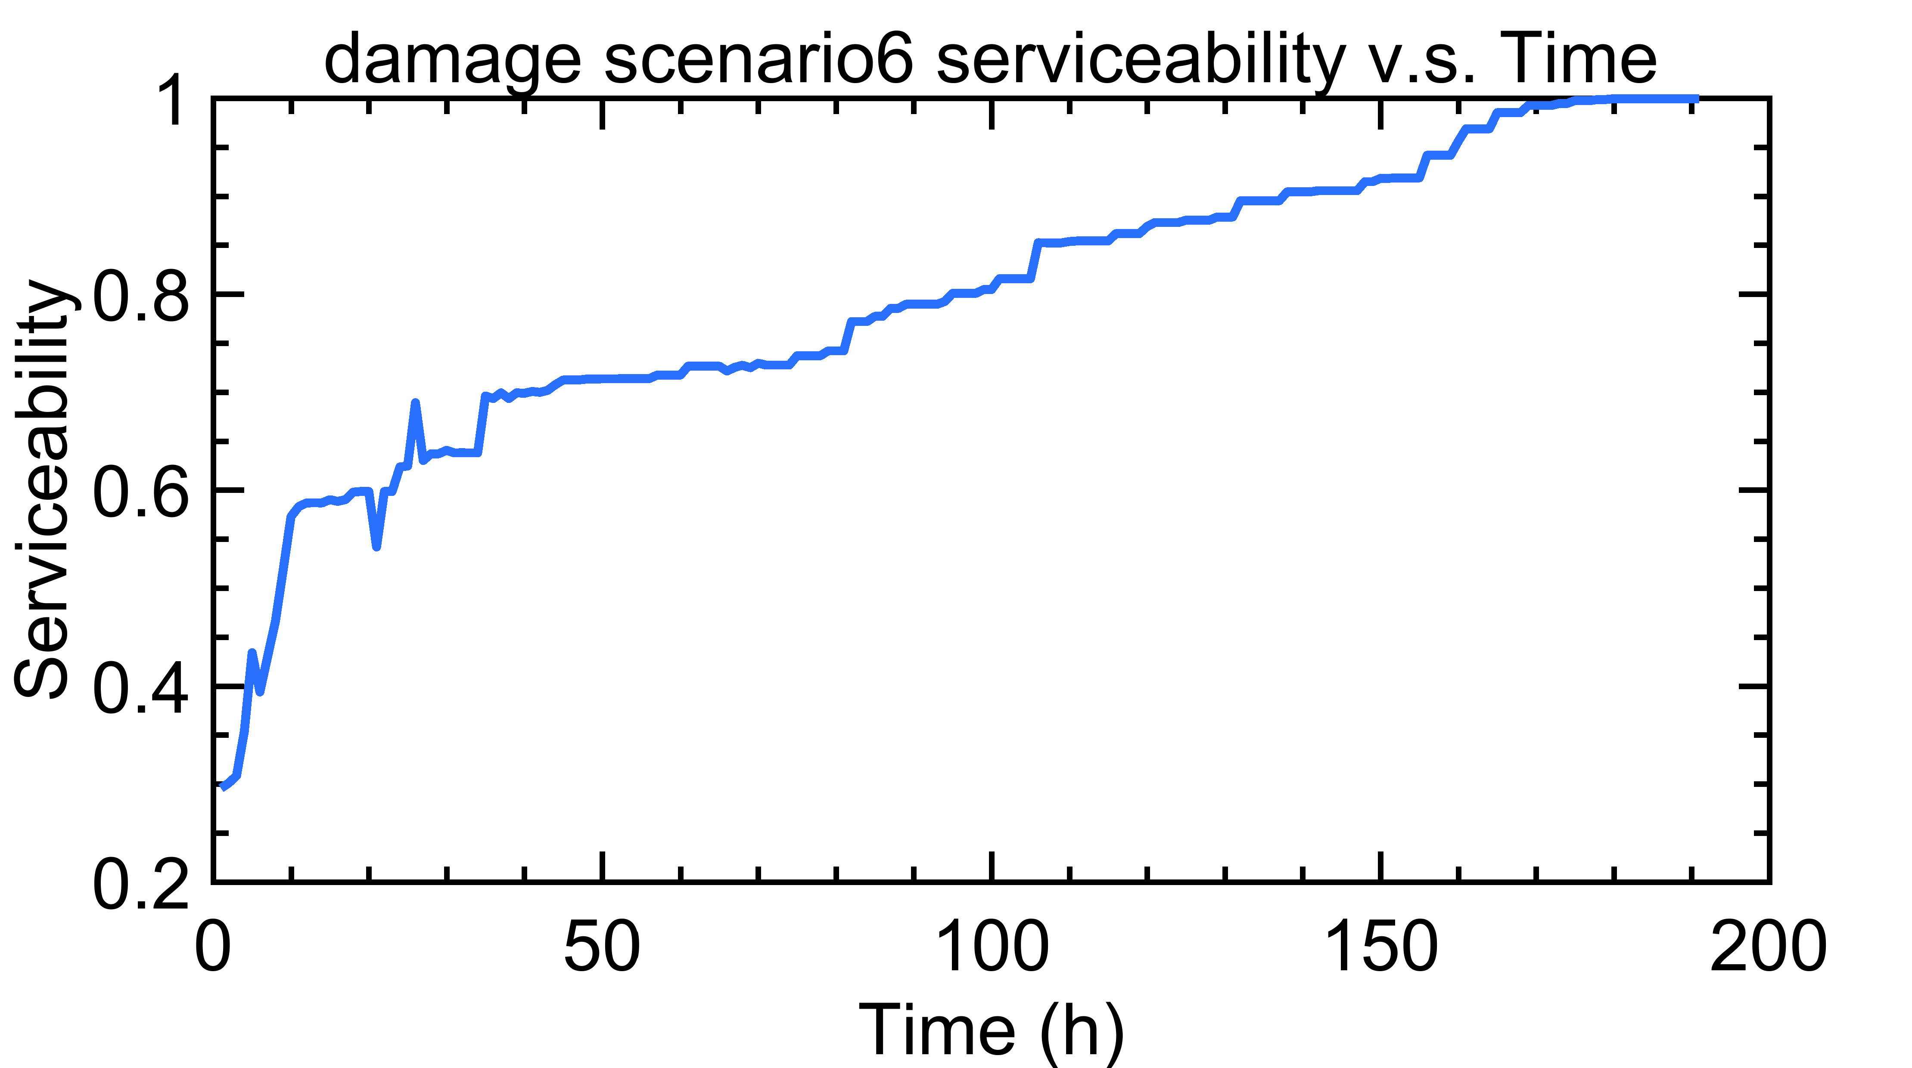
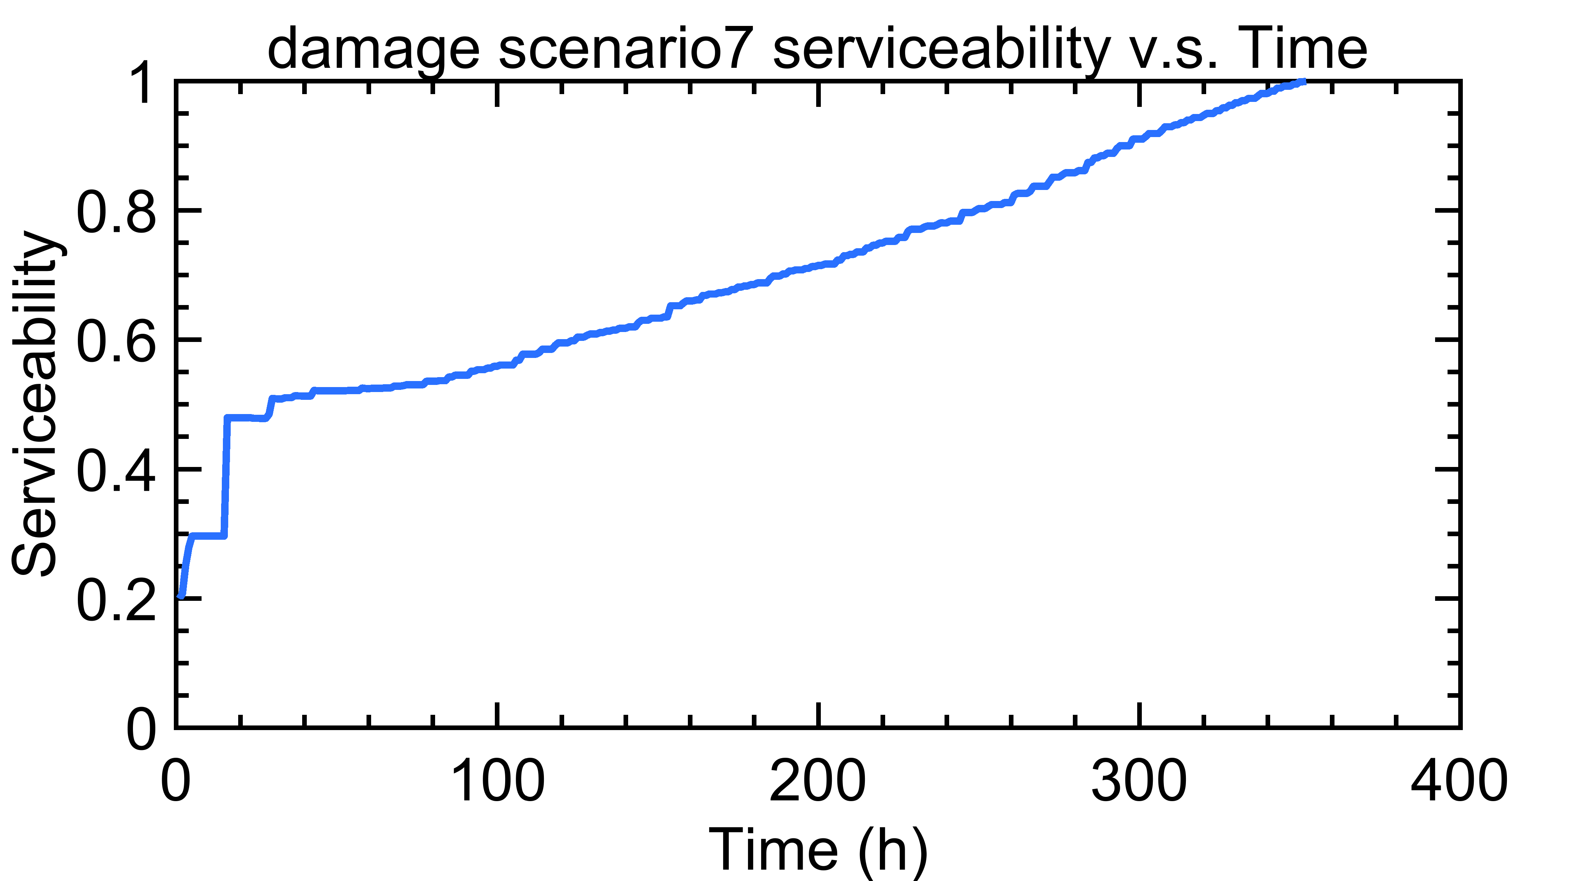
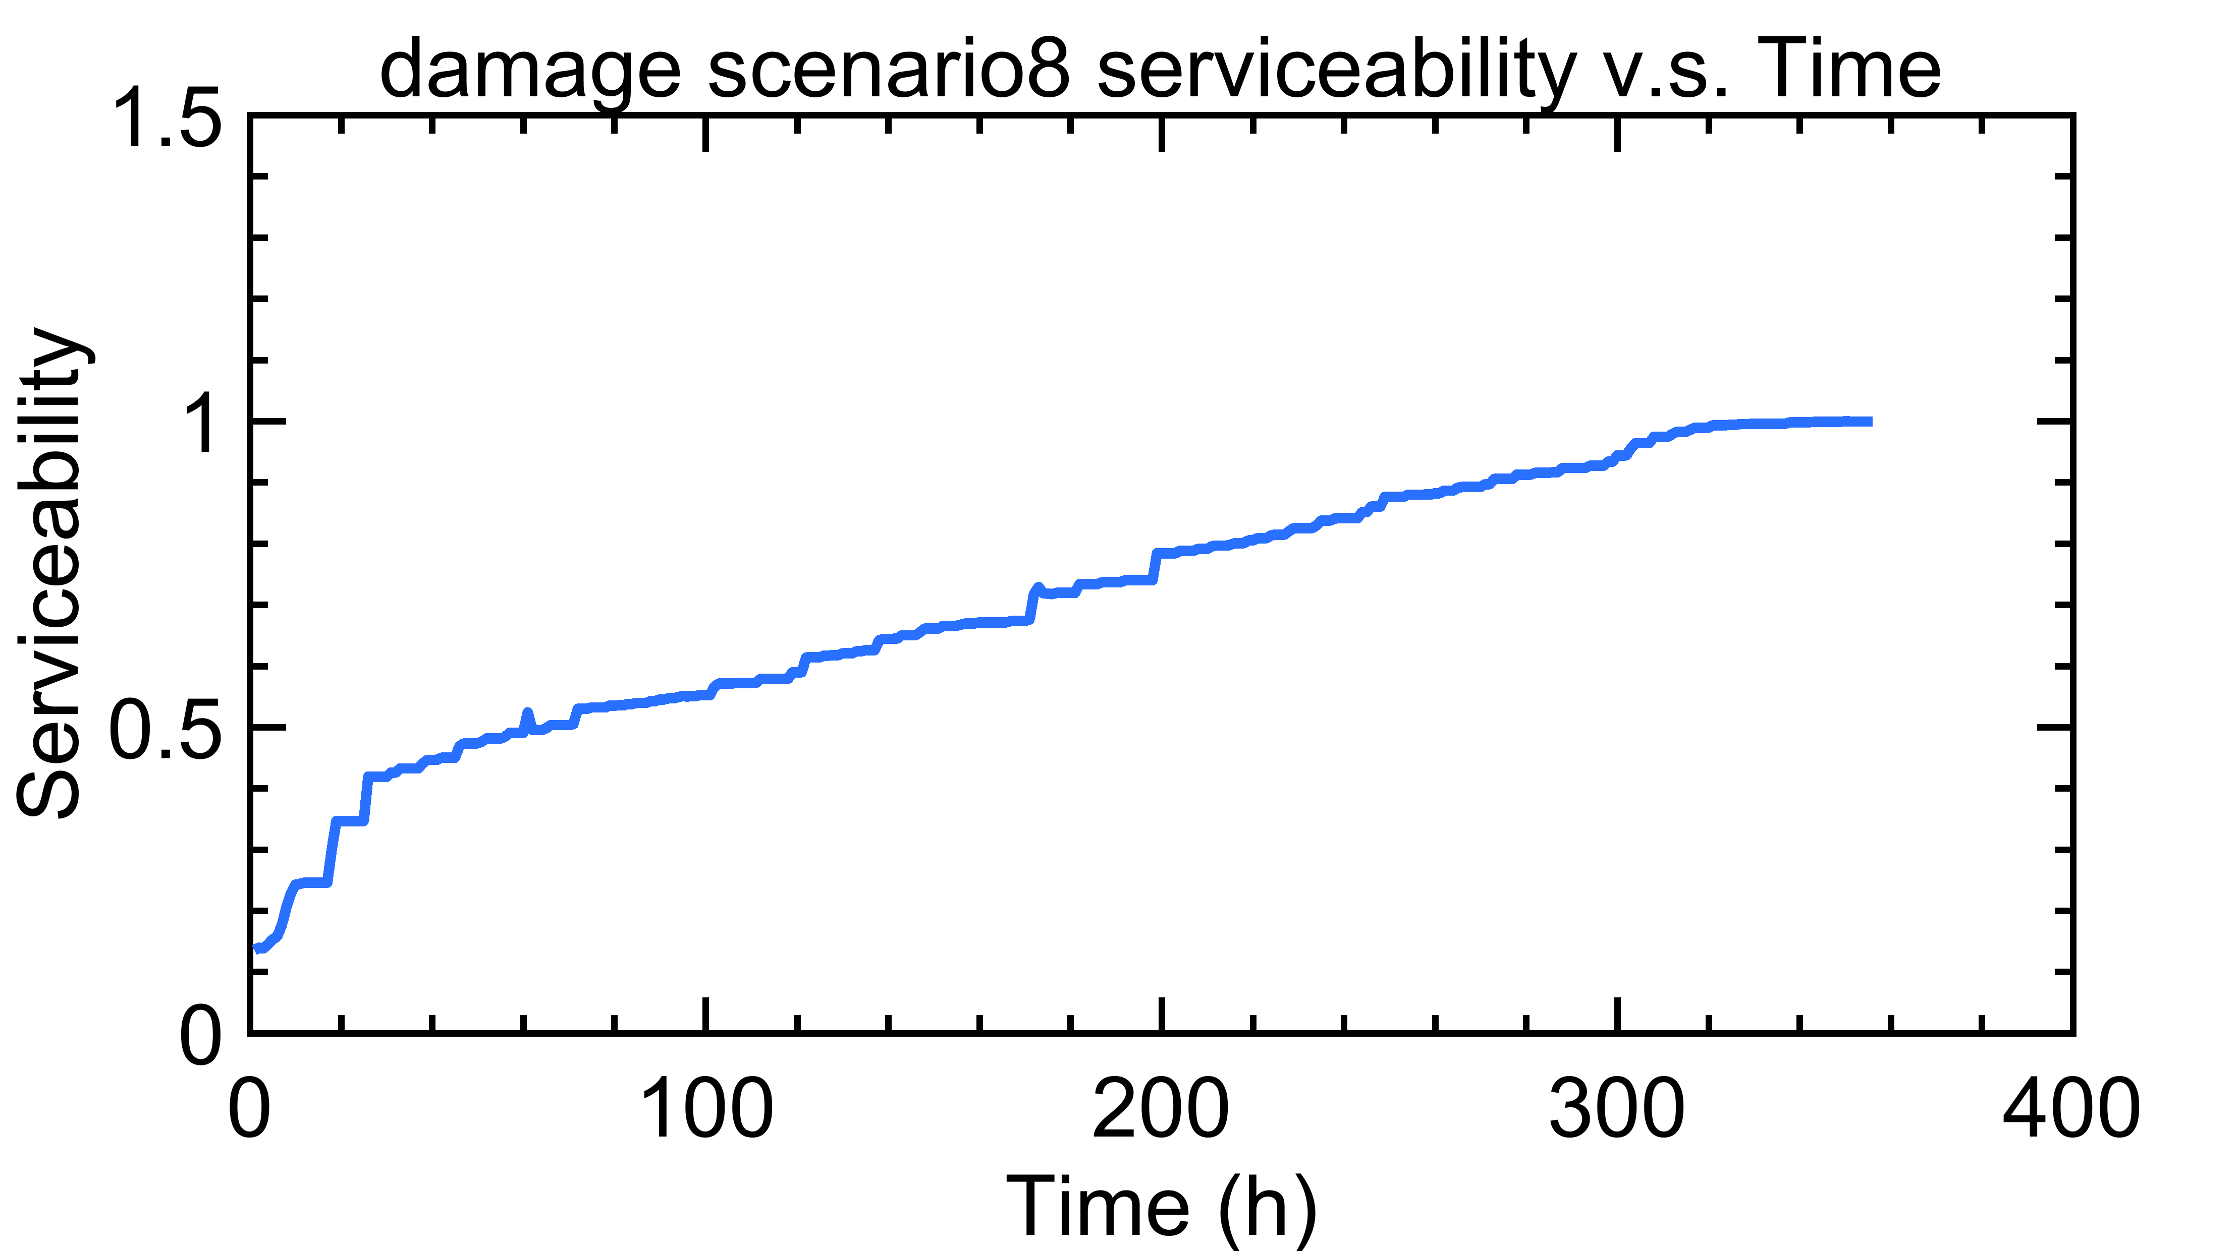
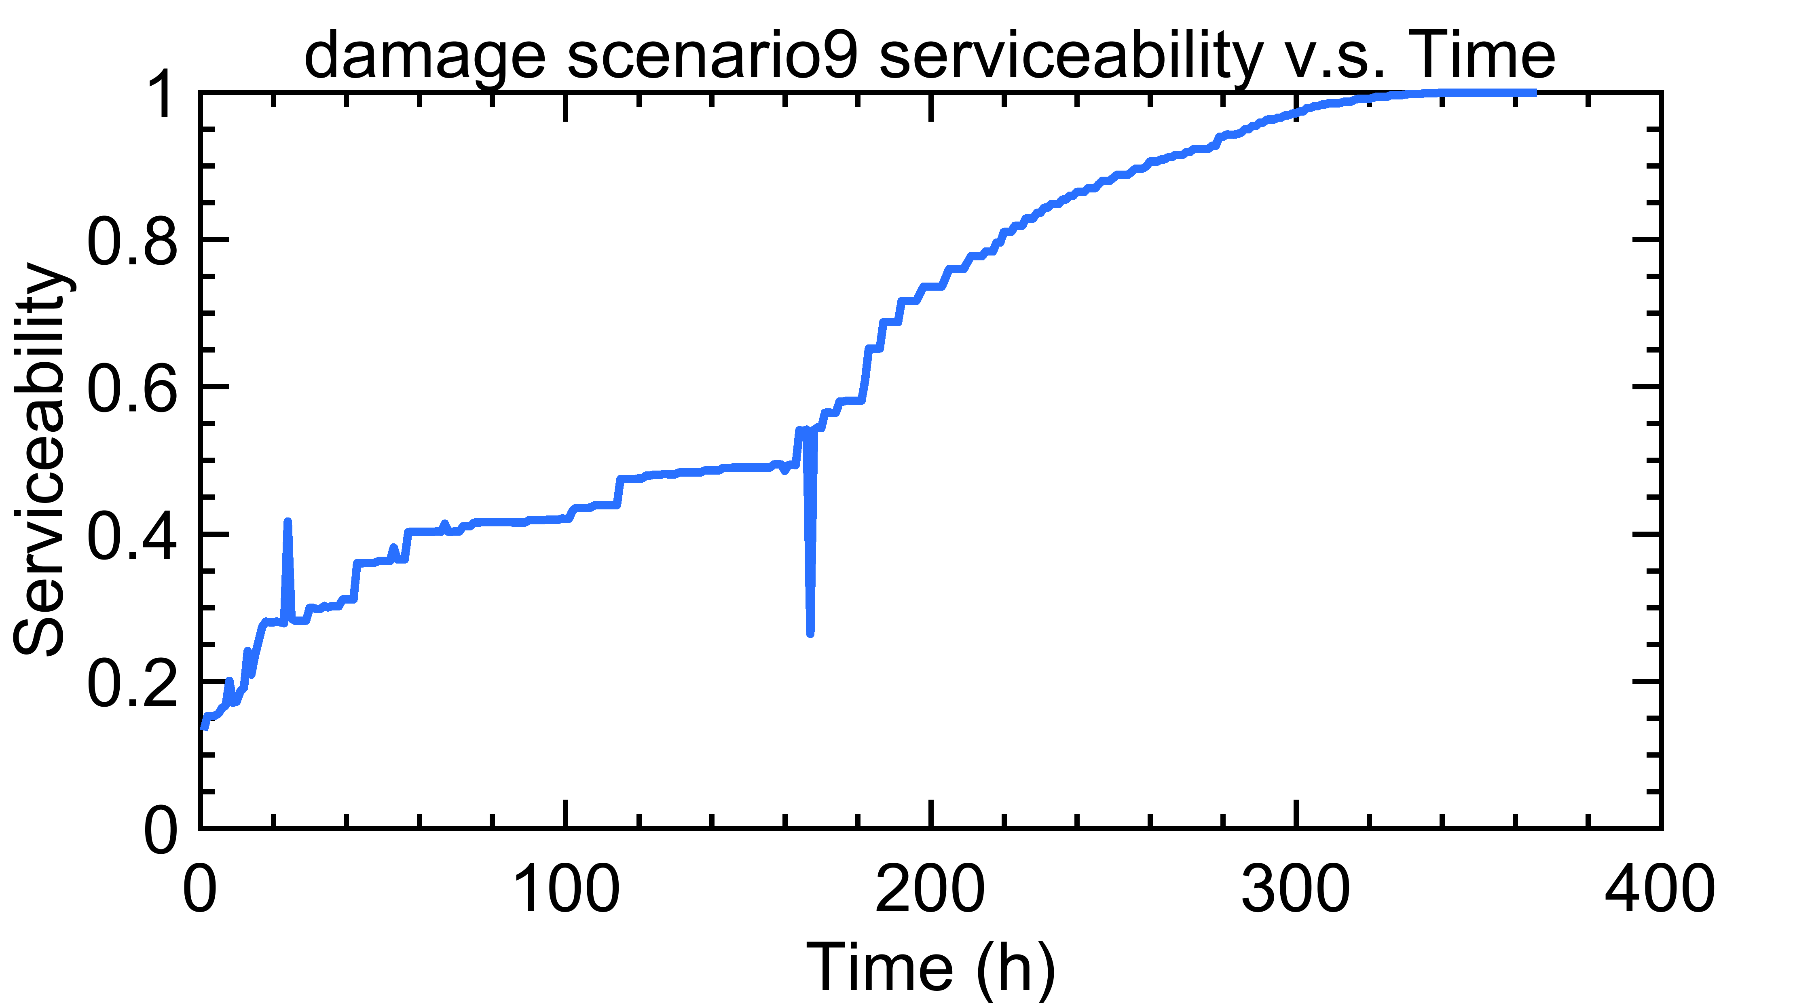
二、问题描述和分析
在实际的计算过程中发现：

Slide 6
二、问题描述和分析
根据公式：
系统供水满足率F的值应在0~1之间。
显然工况3和工况5的某些时刻，水力分析出现了问题，导致系统供水满足率超过1。
在工况6和工况9，供水满足率出现异常的降低，而根据修复过程，不应该出现供水满足率降低的现象。

Slide 7
小结
开 始
通过实际计算，发现得到供水管网韧性曲线中存在异常的波动。
根据右侧的计算流程，猜测是由于美国水力模型平差结果错误，导致的供水满足率错误。
错误类型有两种：
供水满足率大于1；
供水满足率异常下降。
输入：管网数据、初始破坏信息、修复次序
根据修复次序建立修复模型
每个时间步的管网水力模型
每个水力模型进行平差
每个时间步的供水满意率
输出：管网震后韧性(RI)、每个时刻的系统供水能力
结 束

Slide 8
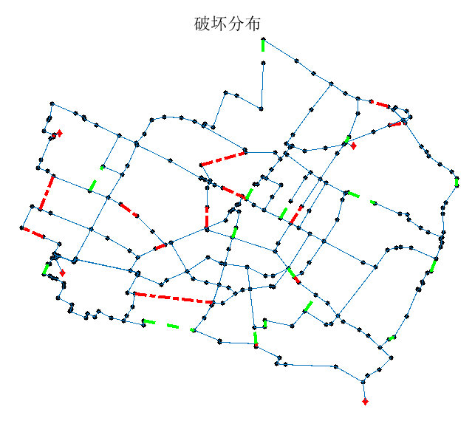
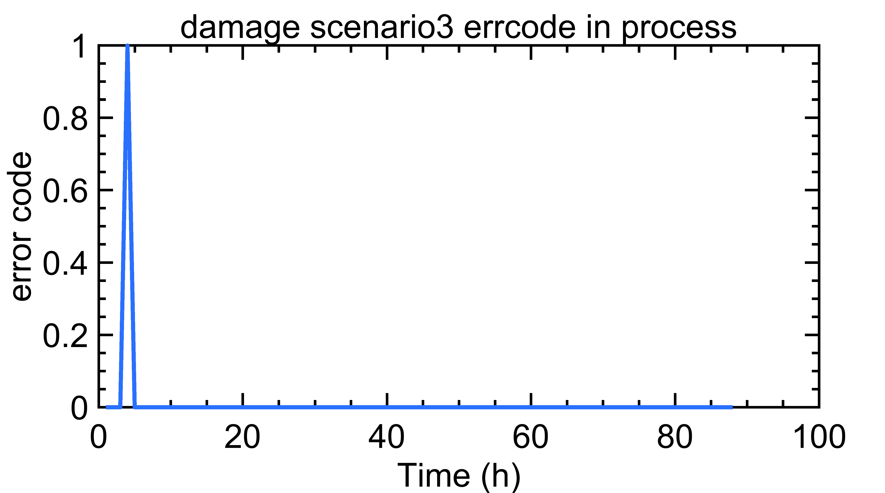
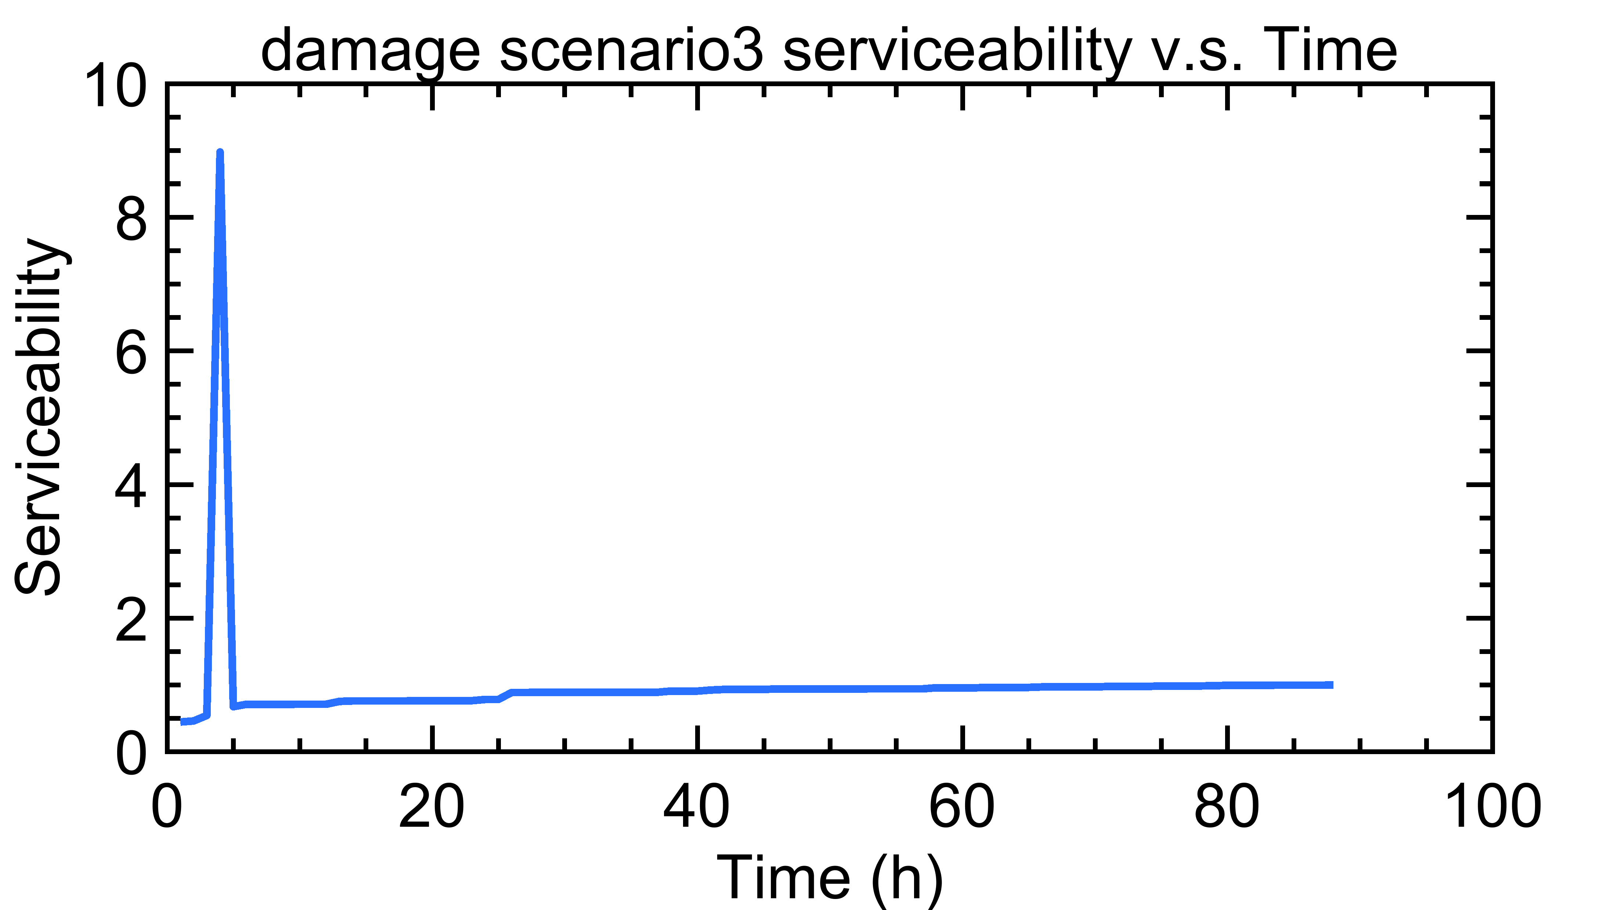
二、问题描述和分析
为了进一步研究韧性曲线中出现的异常现象，对工况3进行详细研究：
在时刻4，动态链接库水力分析计算返回代码为1-系统水力上不平衡-在允许试算次数内不能够收敛到水力结果。
同时，系统供水满足率计算异常。

Slide 9
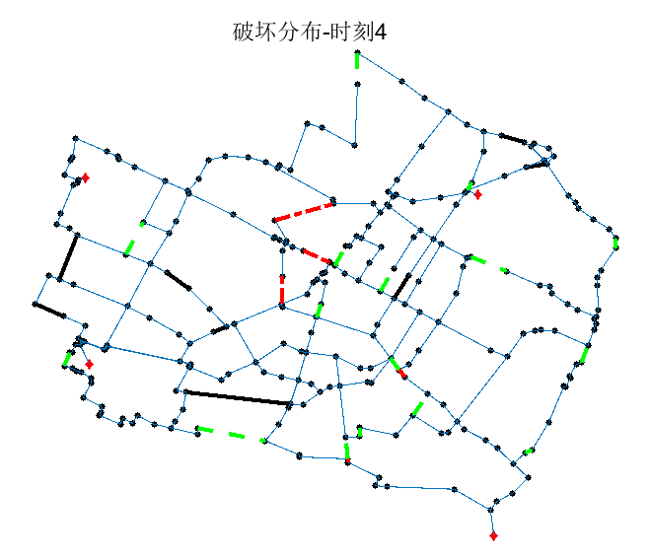
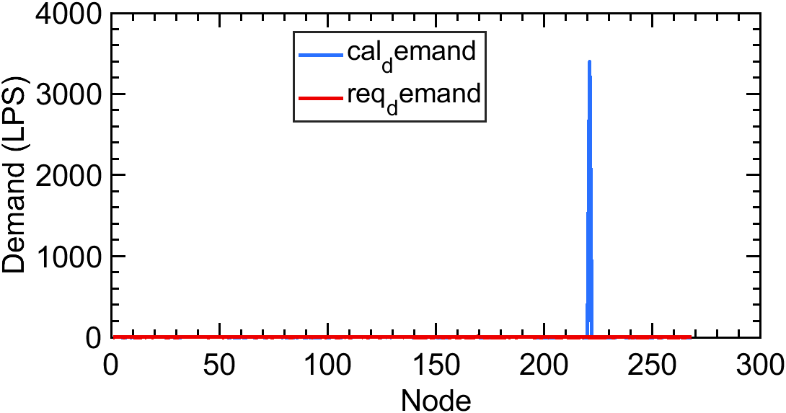
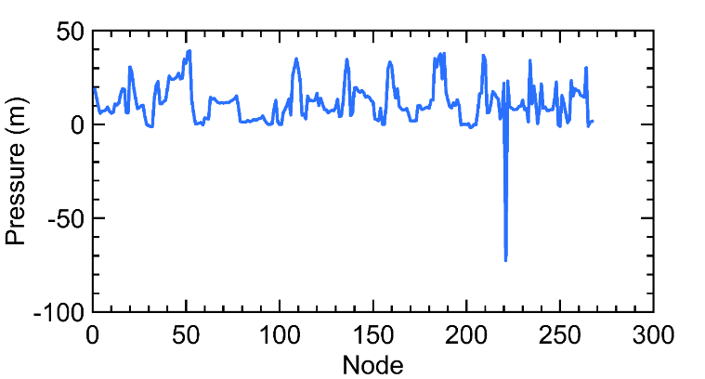
二、问题描述和分析
计算发现，在时刻4，节点221出现了异常的配水量3402.23L/S，压力为-72.54m。
节点221

Slide 10
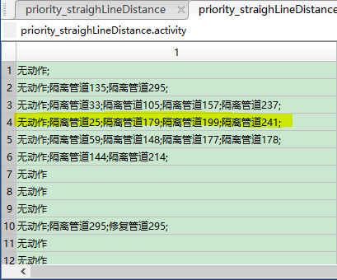
二、问题描述和分析
计算发现，在时刻4，节点221出现了异常的配水量3402.23L/S，压力为-72.54m。
管道178断开
管道179隔离
节点221

Slide 11
小结
选择工况3进行详细分析，发现：
在时刻4，供水管网供水满足率出现异常，同时水力分析函数返回警告信息：系统水力上不平衡-在允许试算次数内不能够收敛到水力结果。 说明当水力分析函数返回警告信息时，水力平差结果是不可信的。
在时刻4，供水管网中节点221出现了异常的配水量。而这在固定需水量分析模型中是不会出现的，猜测这是导致供水满足率异常和节点压力异常的原因。
在工况3，节点221连接两个管道178和179同时为断开破坏管道。
当时刻3，管道179和178同时处于断开状态时，管网水力分析无异常。
当时刻5，管道179和178同时处于隔离状态时，管网水力分析无异常。
当时刻4，管道179隔离，管道178仍然处于断开状态，管网水力分析出现异常。

Slide 12
二、问题描述和分析
根据上述分析，可以猜测，与节点221相连的管道179、178状态为导致管网水力分析异常的重要影响因素。但不能确定是否为因果关系。
为此，需进行进一步分析。排除其他管道状态对管网水力分析的影响。

Slide 13
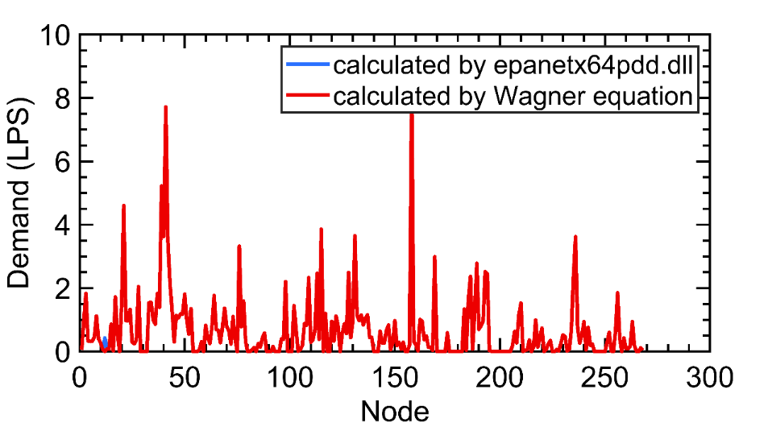

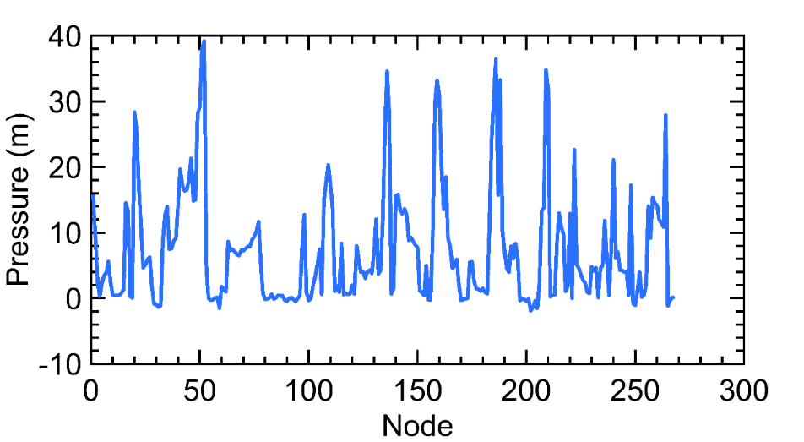
单独隔离管道179
当仅隔离管道179时，发现：
管网水力分析并没有返回警告信息。
节点221也没有出现异常需水量。
节点12出现了与Wagner压力关系不一致的需水量，但在合理范围内。
同样单独隔离管道178也没有发现异常情况。
节点12
节点221

Slide 14
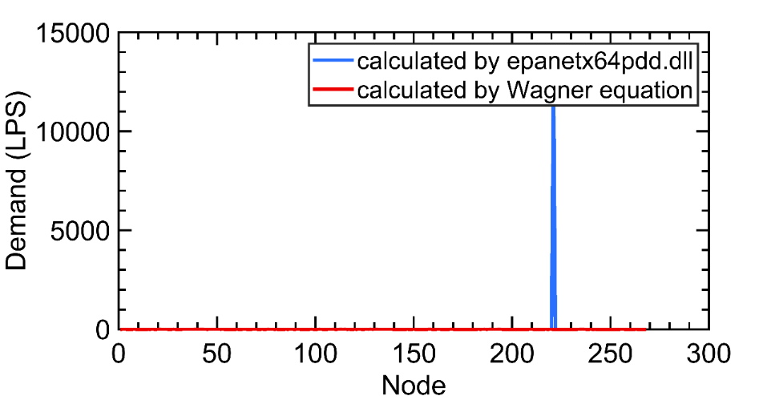
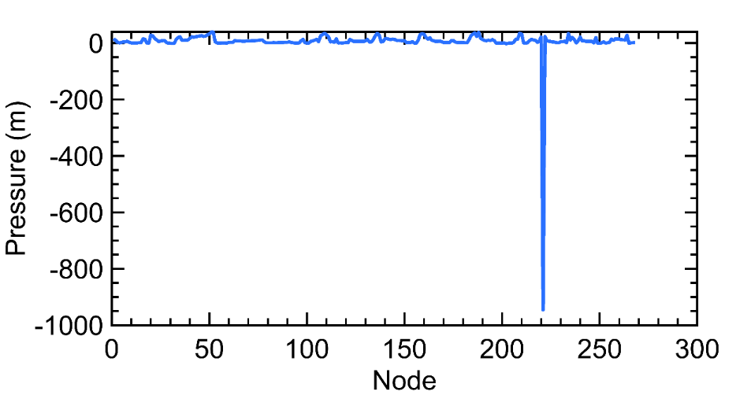
隔离管道157和179
通过试验发现，当同时隔离157和179时，节点221才会出现异常需水量。
节点221
节点12
管道157

Slide 15

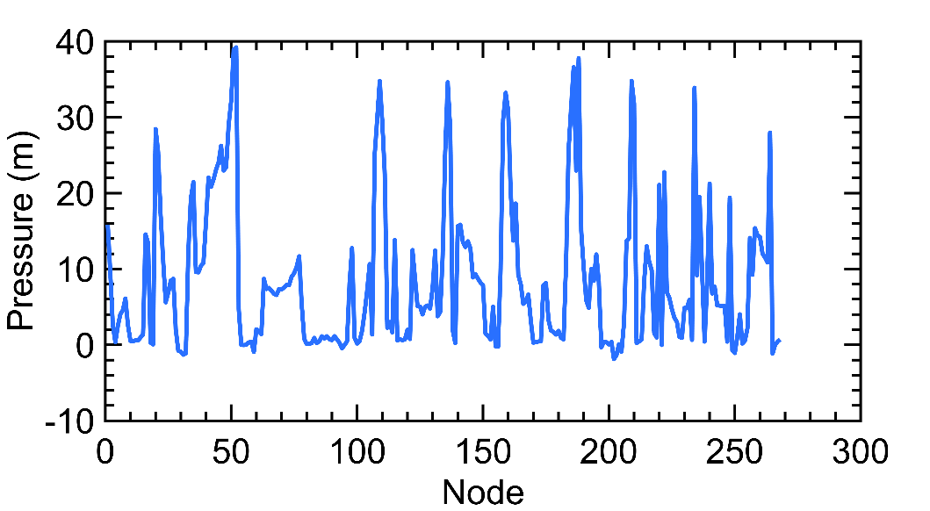
隔离157和178
通过试验发现，当同时隔离157和178时，不会出现异常的情况。
因此，可以得到结论，只有当管道157和管道179同时隔离的情况下，供水管网会出现异常情况，节点221会出现异常需水量。

Slide 16



隔离管道178和179
通过试验发现，当同时隔离179和178时，节点221不会出现异常配水量，但是节点12会出现与Wagner压力计算不一致的需水量。

Slide 17
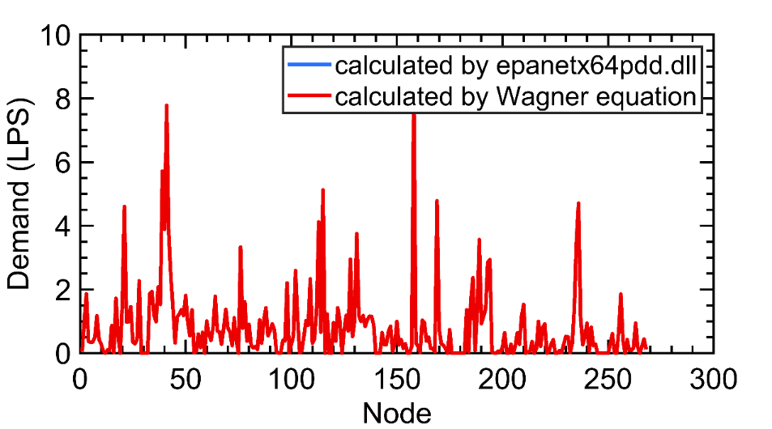
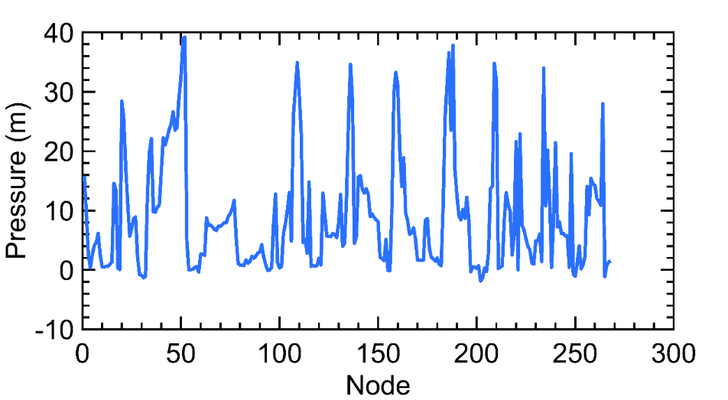
隔离管道157、178、179
当同时隔离157，178和179时，节点221与12均不会出现异常需水量。
同时，进一步试验发现，将节点221与节点12基本需水量调整为0，同样可以避免产生异常需水量。

Slide 18
小结
通过对工况3的详细分析。得到一下结论：
工况3的计算异常，主要集中在节点221的异常需水量；
导致节点221异常需水量的原因为：管道157和179隔离，管道178未隔离。

Slide 19
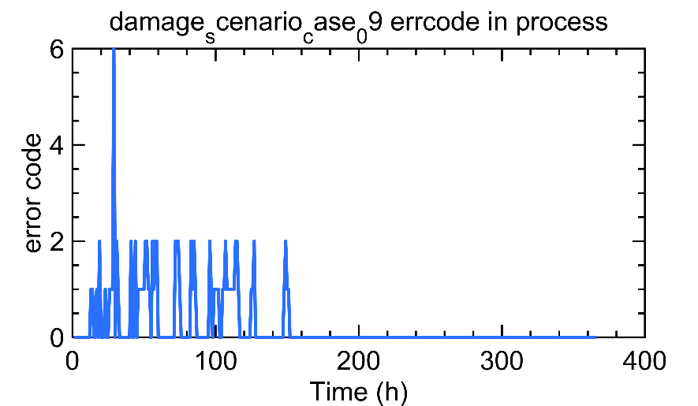
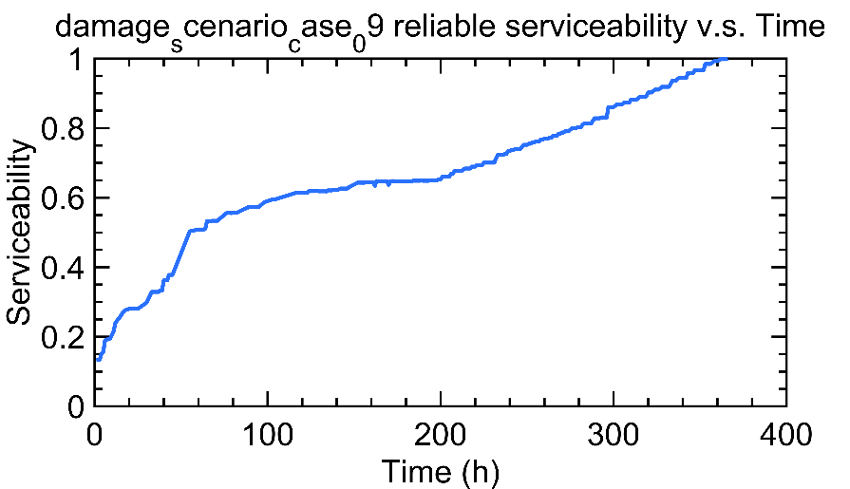
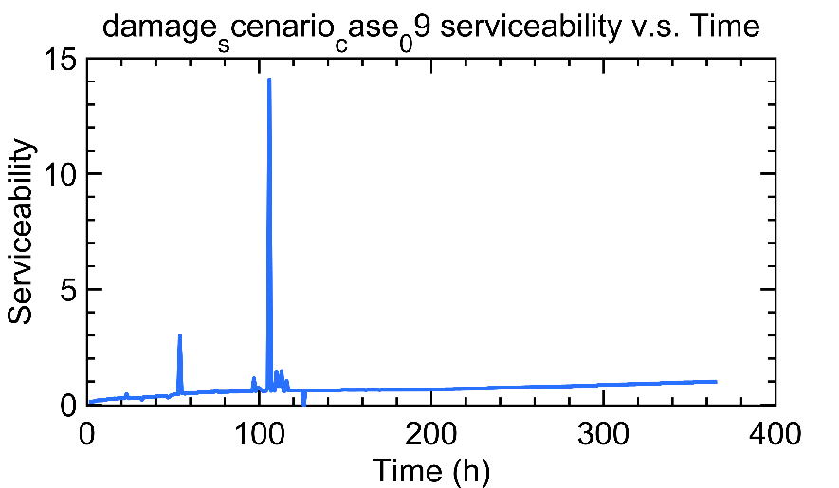
二、问题描述和分析
对于工况9的计算结果如图所示，前1/3时间计算均有问题。

Slide 20
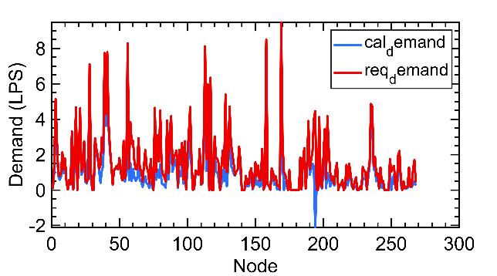
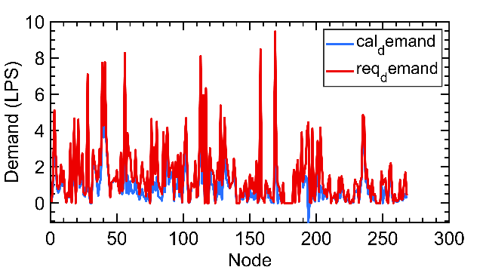
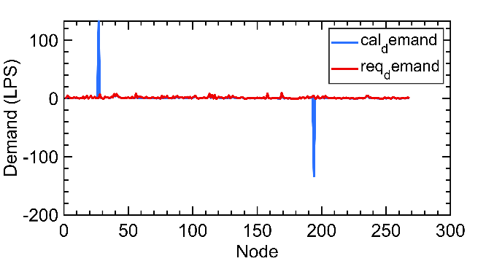
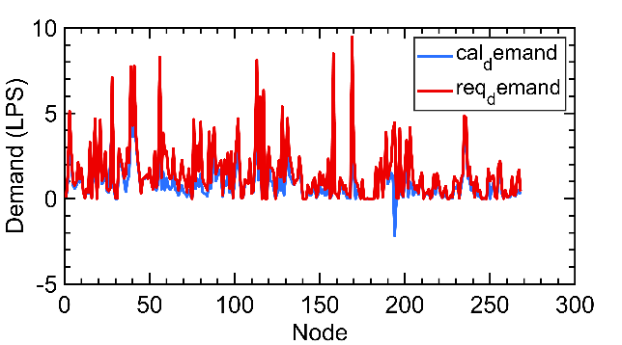
二、问题描述与分析

Slide 21
三、总结
通过对工况3及工况9的简单分析，可以得到如下结论：
在管网修复过程中，某些管道的隔离造成管网出现特定的水力状态。在该状态下，管网水力分析出现错误。
特定的水力状态导致节点需水量出现异常，导致计算异常。
没有发现直观的规律可以解释哪些管道隔离造成节点需水量异常。

Slide 22
THE END
THANK YOU VERY MUCH

